Slide 1
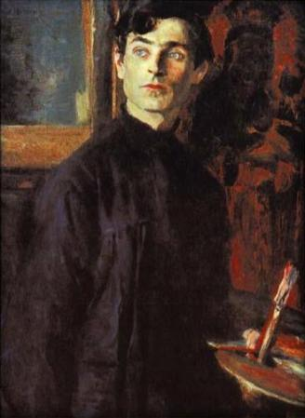
Образ защитника Отечества глазами художника Павла Дмитриевича Корина.

Slide 2
Что объединяет две эпохи в истории русского народа и как это нашло отражение в творчестве П.Д.Корина?

Slide 3
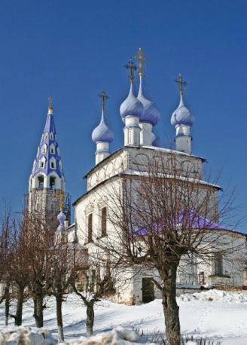
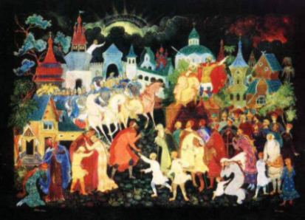
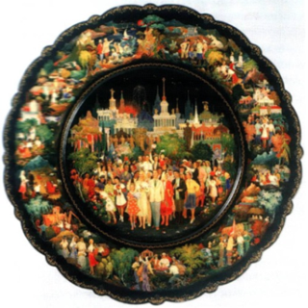
Павел Дмитриевич Корин родился в 1892 году в
с. Палех Владимирской области

Slide 4
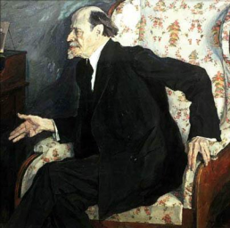
Михаил Васильевич Нестеров

Slide 5
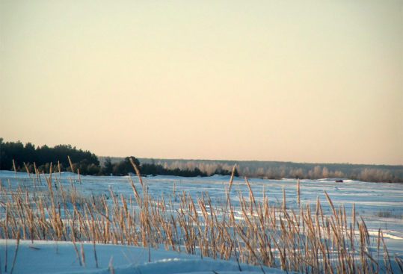
Зима 1242г - битва на Чудском озере -Ледовое побоище.

Slide 6
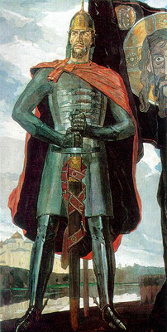

Slide 7
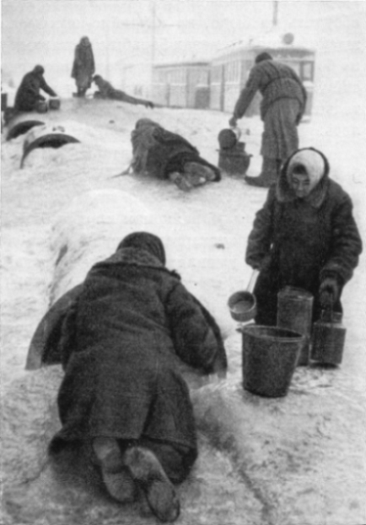
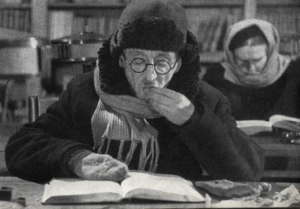
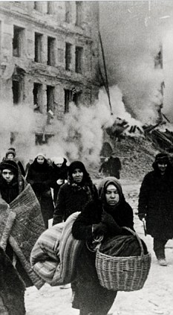
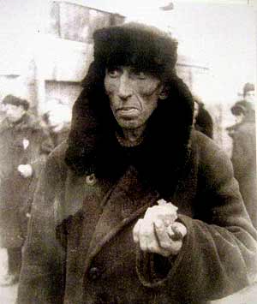
зима 1942

Slide 8
Что объединяет две эпохи в истории русского народа и как это нашло отражение в творчестве П.Д.Корина?
зима 1242г. – битва на Чудском озере | зима 1942г. - написание картины

